Slide 2
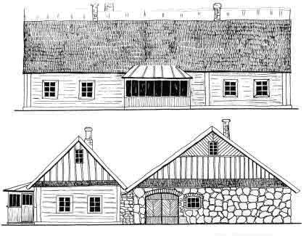
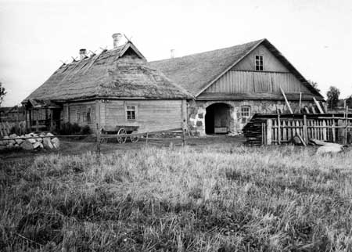
Жилище водей

Slide 3
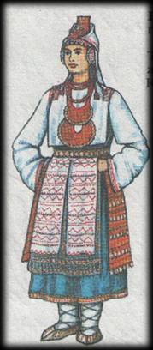
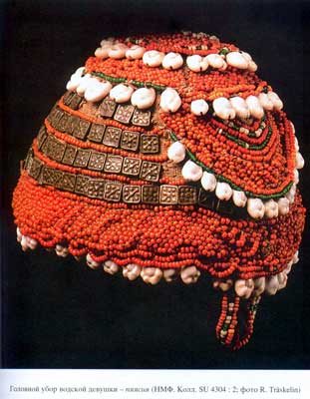
водь
Головной убор водской девушки.

Slide 4
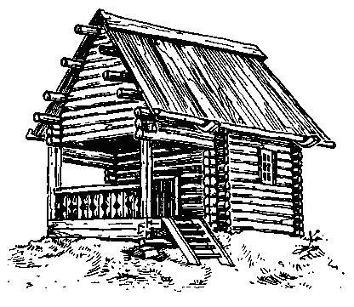
Жилище Вепсов

Slide 5
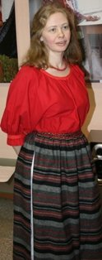
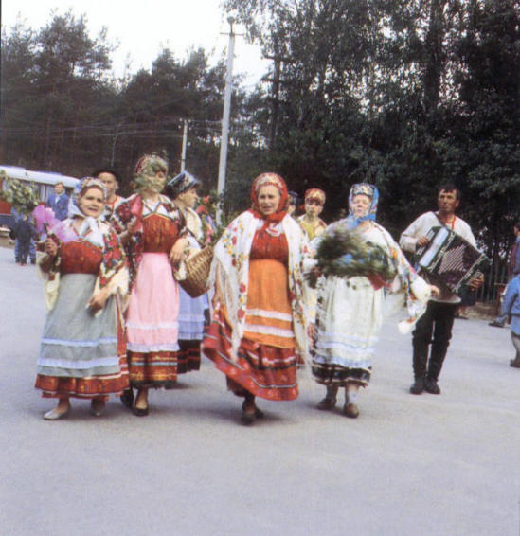
Вепский костюм

Slide 6
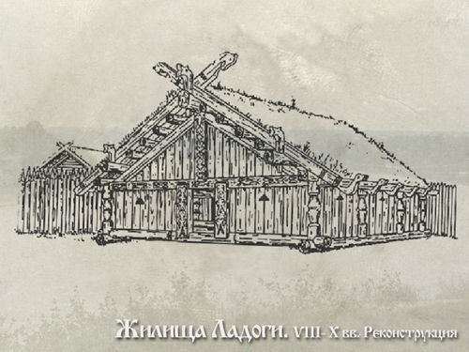
Ижорский дом

Slide 7
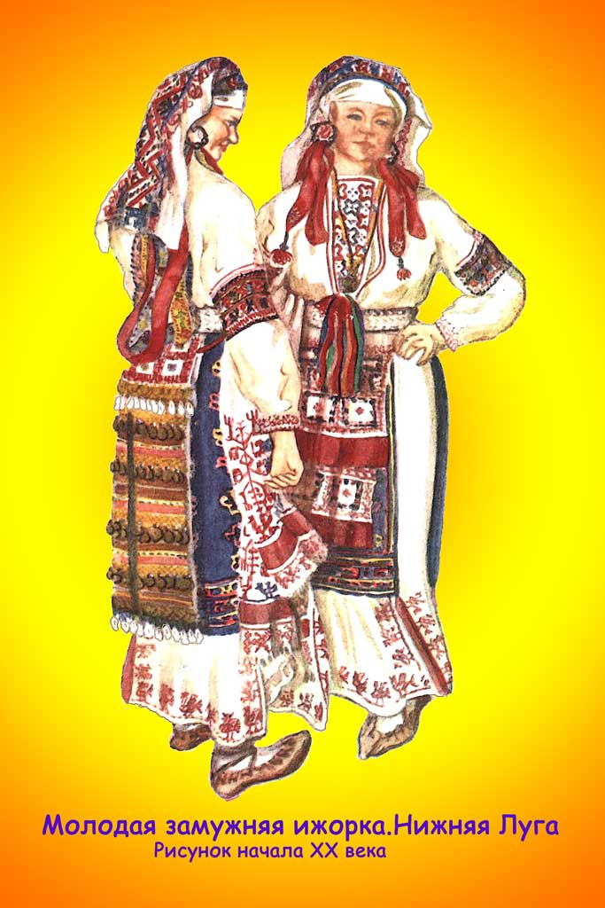
Ижорцы

Slide 8
Узоры на костюмах народов ижоры, водь и вепсов

Slide 9
Укко – бог грома.

Slide 10
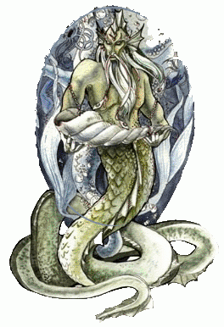
Ахти – божество воды.

Slide 11
Юмала – бог грома

Slide 12
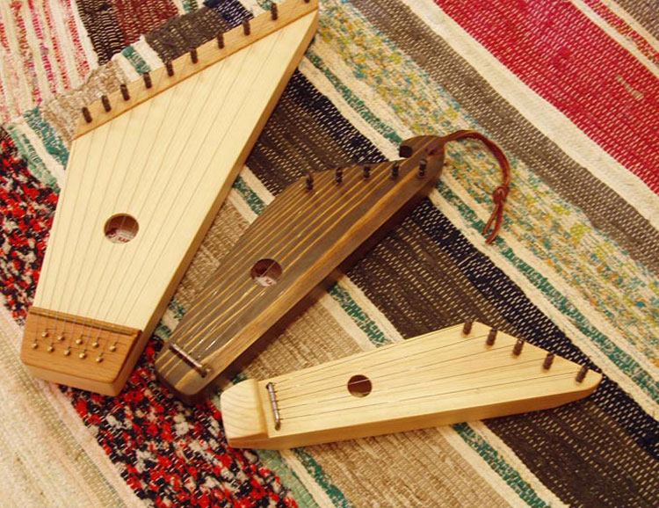
кантеле

